Slide 1

Kansen nucleair & klimaatakkoord
Voorjaarscongres KIVI & NNS 9/5/19
Olof van der Gaag, directeur NVDE

Slide 2

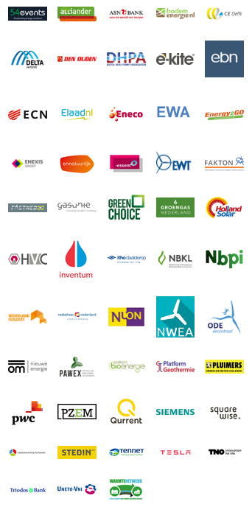
1.500+ bedrijven
100% duurzame energie warmte, elektriciteit, mobiliteit

Slide 3
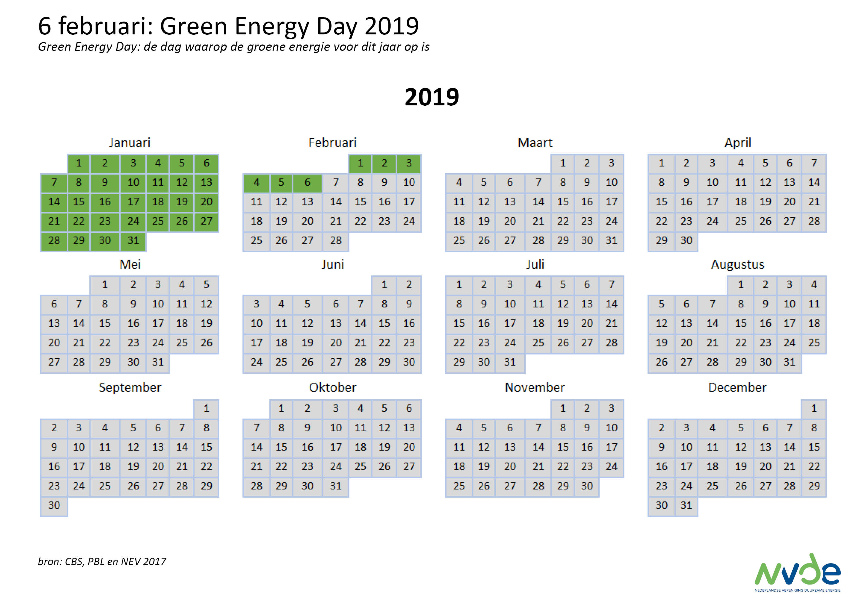
Nederland
Heel veel opties nodig
Elke oplossing uitdagingen

Slide 4
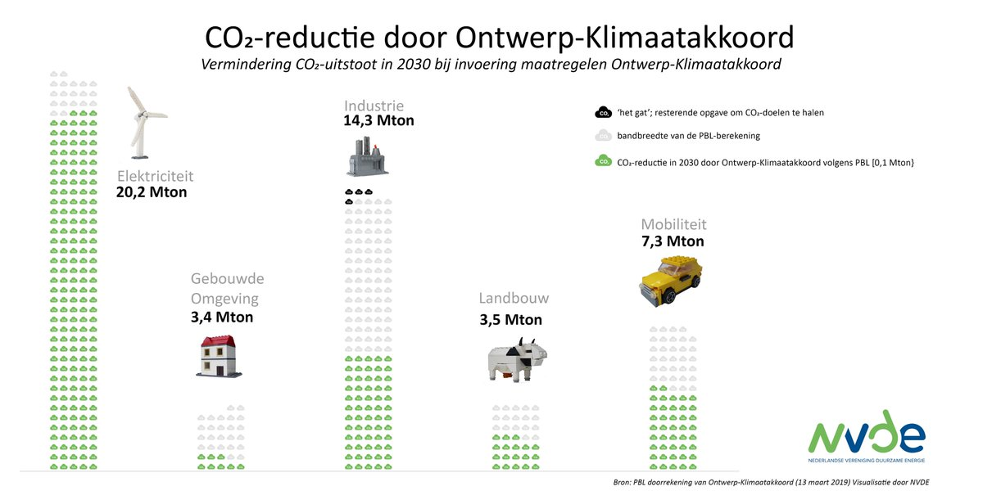
PBL: klimaatakkoord -43% a -51%

Slide 5
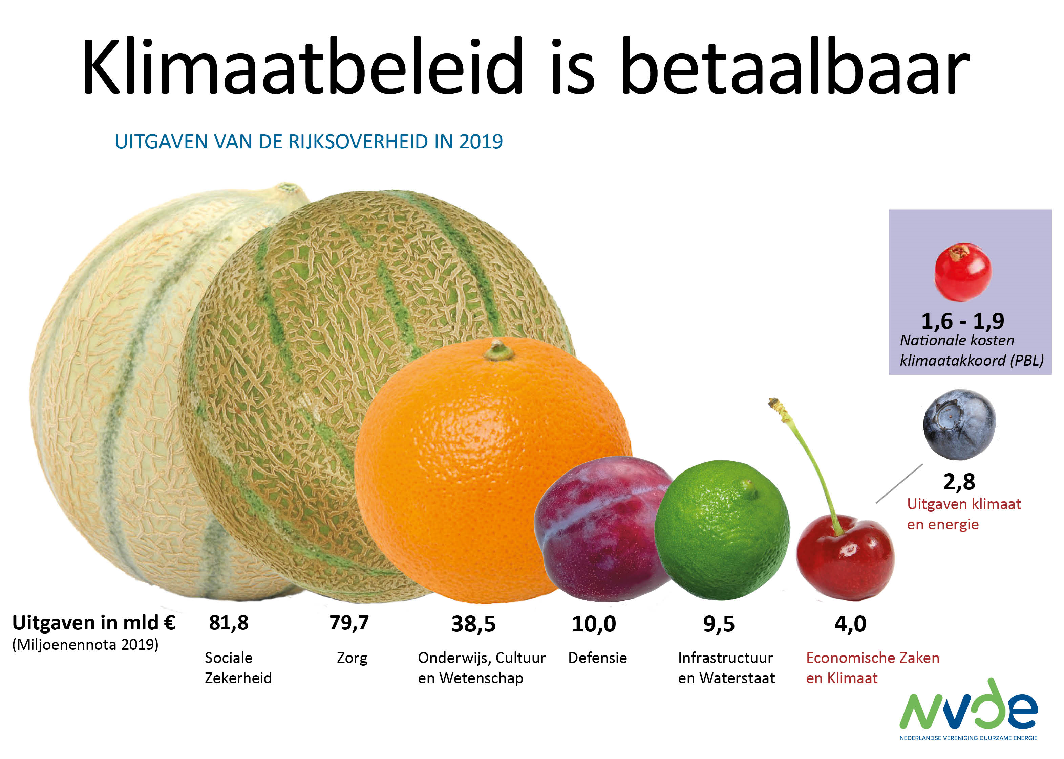

Slide 6
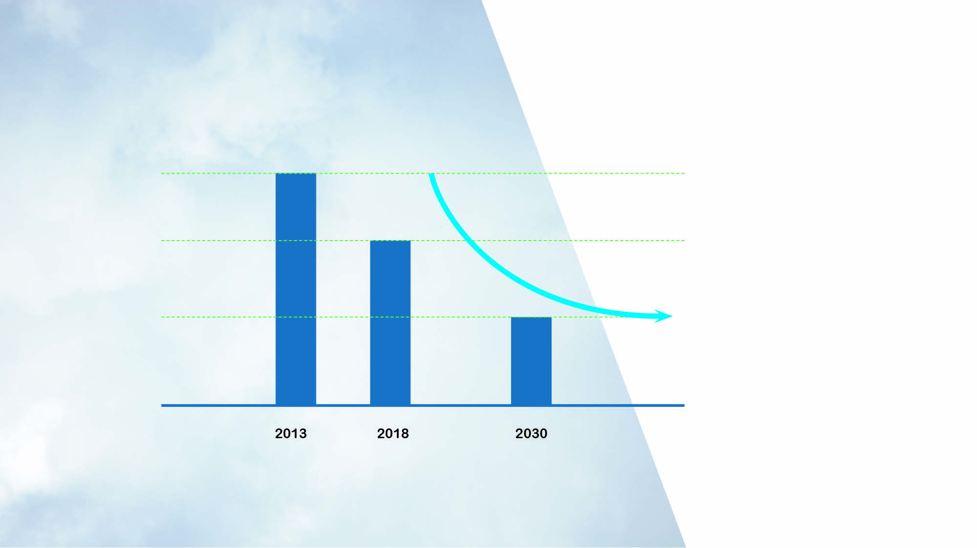
Dalende kosten zon & wind

Slide 7
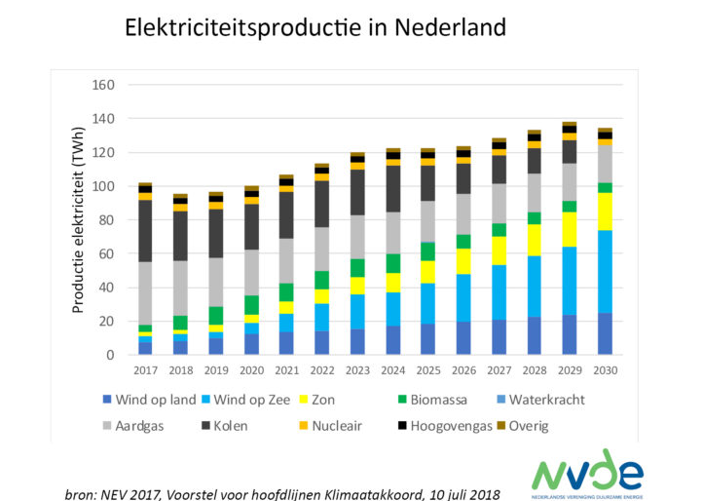
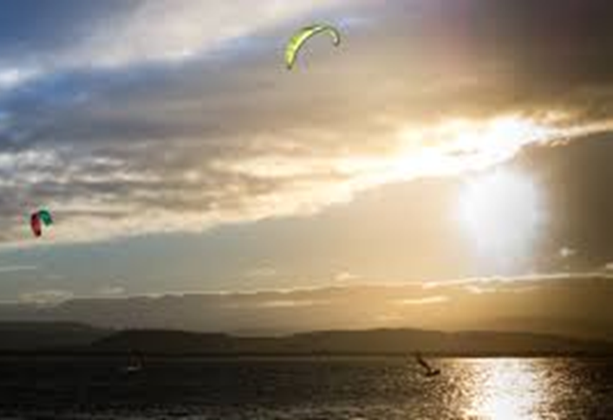
75% wind & zon in 2030

Slide 8
Afspraken elektriciteit 2030
49 TWh Wind op Zee
35 TWh ‘Hernieuwbaar op Land’ (zon & wind)
~ 10 TWh kleinschalig zon
Regelbare productie vanaf 2030 kolen-vrij & steeds meer CO2-vrij
Elektriciteitsvraag ~120 TWh
Mogelijke opschaling bij extra elektrificatie: 2021

Slide 9

Elektrificatie
Meeste potentie industrie; oa power2heat (flex/ hybride).
Mobiliteit: elektrisch vervoer (tevens bufferfunctie)
Gebouwde omgeving: warmtepomp, all electric
* Groene waterstof: vermoedelijk pas na 2030 grootschalig.

Slide 10
Afspraken beleid
WOZ subsidievrij, netkosten Tennet
Land: SDE+ t/m 2025 (€200 miljoen)
Regio (RES) kiest eigen mix zon & wind
Monitoring leveringszekerheid Tennet
Innovatie grootschalige flexibiliteitsopties

Slide 11
Doorrekening PBL (*)
2030: elektriciteitsprijs 5,2 cent/ kWh; ETS-prijs €46,30
‘wind en zon waarschijnlijk vrij vooraan in de SDE+ concurrentie’
Nationale kosten zon & wind (3/2018): vanaf -€20/ ton CO2
> sterke relatie elektriciteitsvraag
Sluiting kolencentrales: kosten conventionele productie 4,5 cent -> 6 cent per kWh
* Maart 2019

Slide 12
Draagvlak
Energie in de toekomst vooral van (*):
Zon (75%)
Wind op zee (71%)
Waterkracht (60%)
Wind op land (58%)
Kernenergie (10%)
Gas (9%)
Steenkolen (2%)
* Motivaction, 10/2018

Slide 13
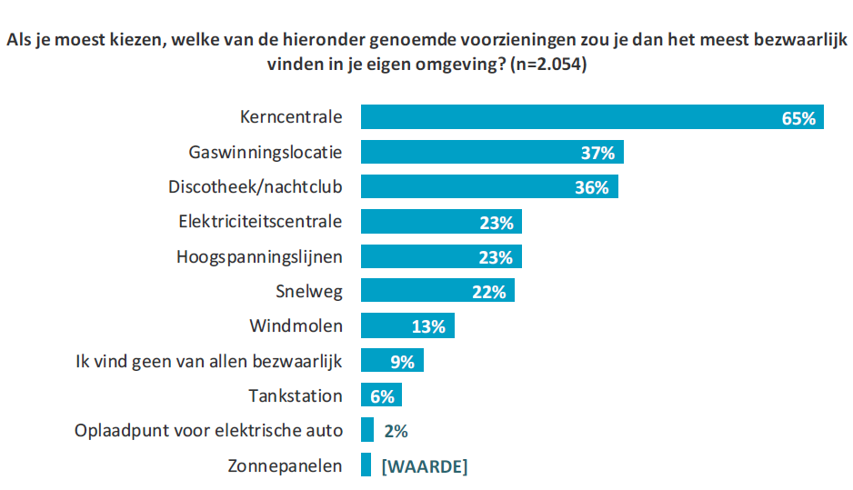
Draagvlak in de omgeving

Slide 14
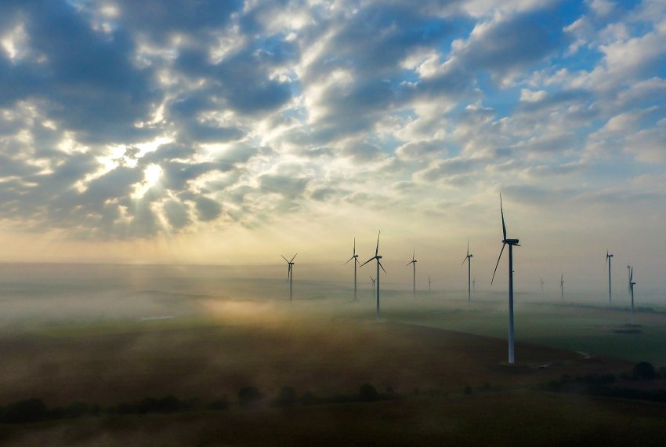
Uitdaging ´ongelijktijdigheid´

Slide 15
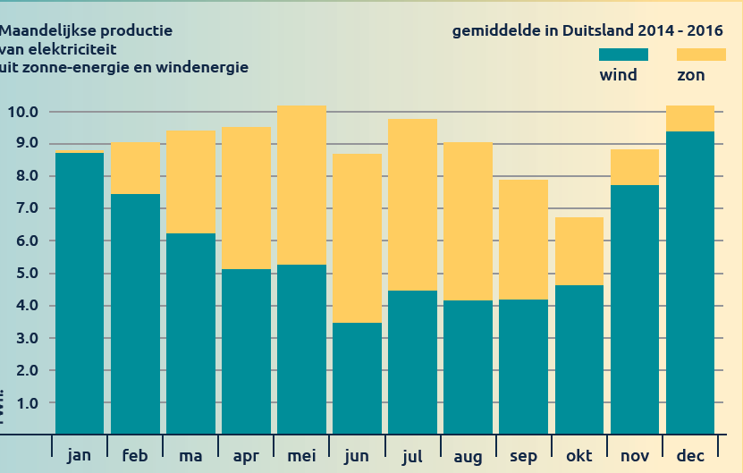
Zon & wind sterk duo
* NWEA & Holland Solar

Slide 16
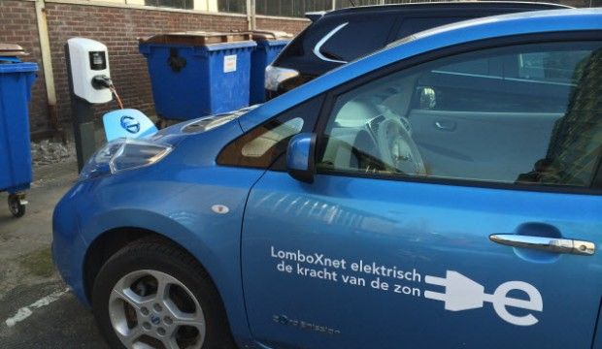
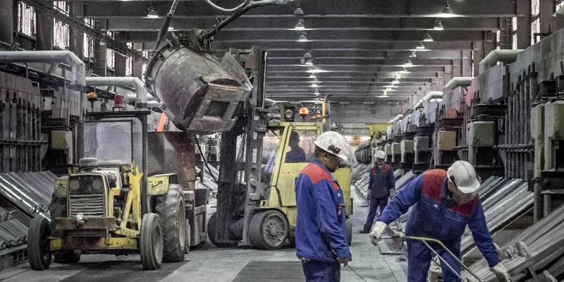
Vraagt volgt aanbod

Slide 17
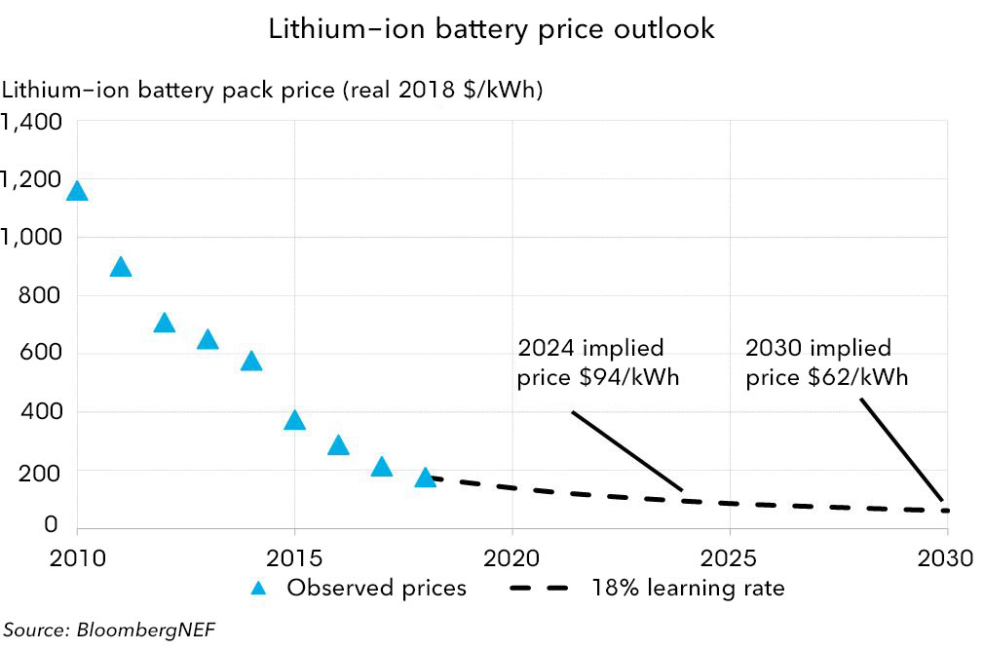
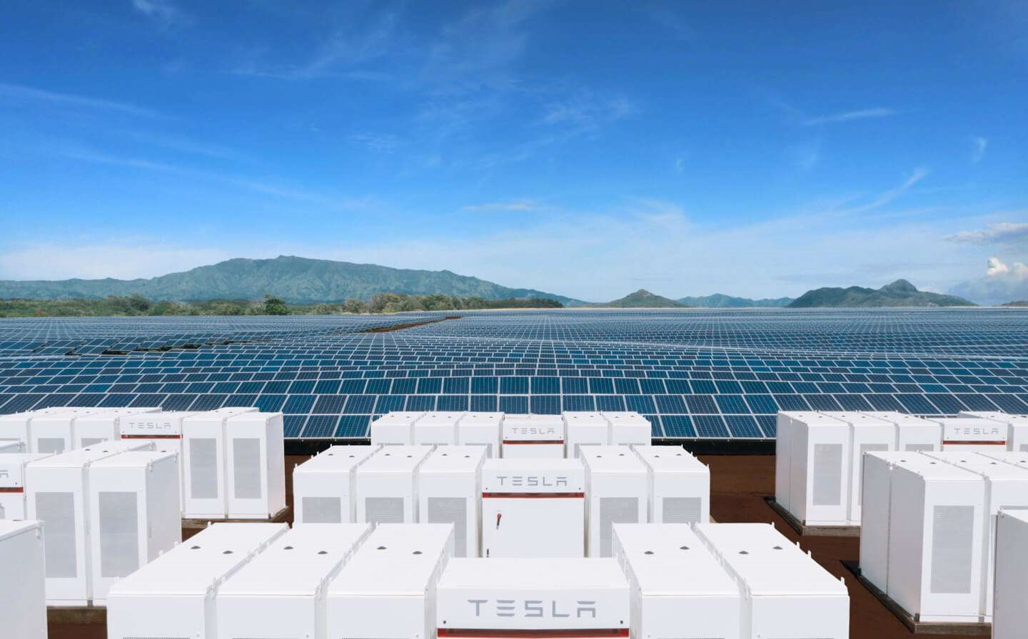
Opslag

Slide 18
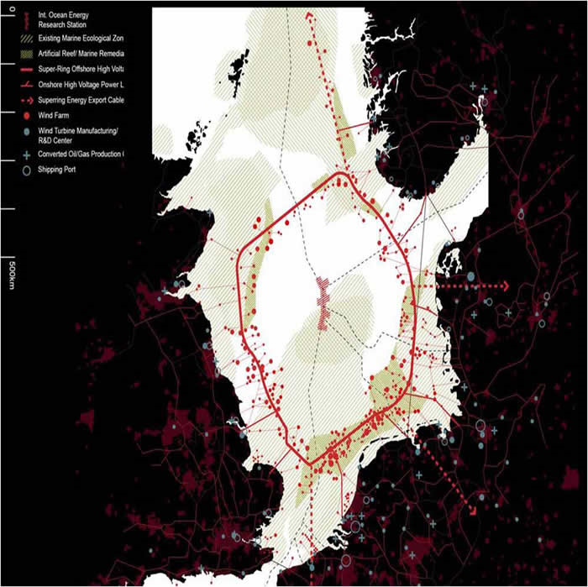
Sturen met de buren
Europese samenwerking
Verbindingen buurlanden

Slide 19
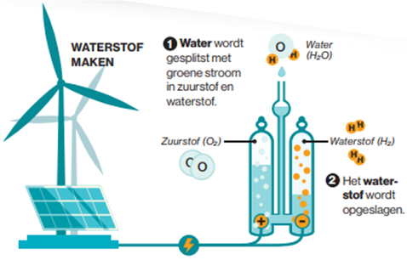
´Regelbaar vermogen´
Waterstof (p2x)
Biomassa
Fossiel + CO2-opslag
Kerncentrale

Slide 20

Competitie voor ‘regelbaar’
Vier factoren:
Prijs
Vaste kosten/ variabele kosten
Technische flexibiliteit
Draagvlak

